Slide 1
스크립트언어
Python
기획발표
-
2016182042 조윤영
2016182032 이혜리
ADSTORE PT TEMPLATE
DESIGNED BY J2YLHR

Slide 2

TABLE OF CONTENTS
기획 의도
·
활용 데이터
·
구현 기능
·
역할 분담
·
개발 일정

Slide 3

기획 의도
사용자가 원하는 영화를 조회할 수 있는 검색 어플리케이션
DESIGNED BY J2YLHR

Slide 4

활용 데이터
OpenAPI
검색 > 영화
네이버 영화 검색 결과를 출력해주는 REST API입니다.
https://openapi.naver.com/v1/search/movie.xml
DESIGNED BY J2YLHR

Slide 5
구현 기능
영화 정보 검색
이미지 출력
필터링 (장르, 국가코드)
북마크
이메일 전송
텔레그램 연동
DESIGNED BY J2YLHR

Slide 6
역할 분담
_{추가구현}
_{그래프 – 스스로 공부}
_{정렬}
_{다른 API 연동 ex) 지도}
_{URL 연동 링크}
_{새로고침}
text로 구현을 다 한 다음에 GUI로 바꾸는 것
이혜리 | 조윤영
영화 정보 검색 이미지 출력 북마크 GUI 구현 | 필터링 (장르, 국가코드) 이메일 전송 C/C++ 연동 텔레그램 연동
DESIGNED BY J2YLHR

Slide 7
개발 일정
_{주차} | _{계획} | _{세부 계획} | _{시행}
_{1주 (5.4~5.10)} | _{파이썬 모듈, OpenAPI 조사} _{응용 앱 개발 예시 조사} | _{Xml 모듈 조사 완료} _{국가공공데이터 포털 활용사례조사}
_{2주} _{(5.11~5.17)} | _{기획발표 5/17, 역할 분담 등} | _{Youtube 기획 발표}
_{3주} _{(5.18~5.24)} | _{OpenAPI 연동 구현} | _{네이버 OpenAPI 활용}
_{4주} _{(5.25~5.31)} | _{다양한 검색 기능 구현} _{이메일 전송, 북마크 기능 구현} _{중간 시연 발표 5/31} | 영화 검색 (제목, 링크, 썸네일, 제작년도, 감독, 출연 배우, 유저들 평점) 정보 제공 _{필터링 (장르, 국가코드)을 통한 정보 제공} _{이메일, 북마크 등 추가 기능 구현} _{Youtube 활용 중간 시연 발표}
_{5주 6주} _{(6.1~6.14)} | _{tkinter GUI, 사진 구현,} _{텔레그램 연동 구현} _{7주거 해도 됨} | _{사진, 텔레그램 연동 등 추가 기능 구현} _{시간 남으면 7주 것도 구현}
_{7주} _{(6.15~6.19)} | _{C/C++ 연동, 베포파일 작성} _{최종구현 발표 6/19} | C/C++연동, distutils 모듈 활용 배포파일, Youtube 활용 최종 시연 발표
_{중간 시연까지 GUI까지 다 끝내기 ㅁㅊ}
DESIGNED BY J2YLHR

Slide 8
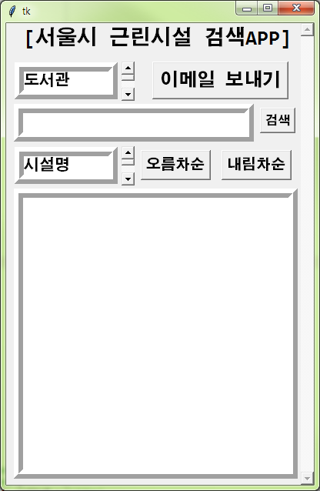

tkinter GUI
영화 검색 APP
북마크
검색
추가 | 삭제 | SAVE | LOAD
영화 정보 검색
이미지 출력
필터링 (장르, 국가코드)
북마크
이메일 전송
텔레그램 연동
장르 ↕
국가코드 ↕
이메일 보내기
검색 / 북마크 (탭)
DESIGNED BY J2YLHR

Slide 9
0, 0, columspan=4
영화 검색 APP
북마크
0,4,columspan=4
0,8,rowspan=3,columspan=2
1,3
1, 0, columspan=3
검색
추가 | 삭제 | SAVE | LOAD
1,4 | 1,5 | 1,6 | 1,7
2,0,columspan=2
장르 ↕
국가코드 ↕
이메일 보내기
2,4,columspan=4
2,2,columspan=2
3,0,rowspan=6,
columspan=4
검색 / 북마크 (탭)
3,4,rowspan=6,columspan=4
3,8,rowspan=3,columspan=2
6,8,rowspan=3,columspan=2

